Slide 1
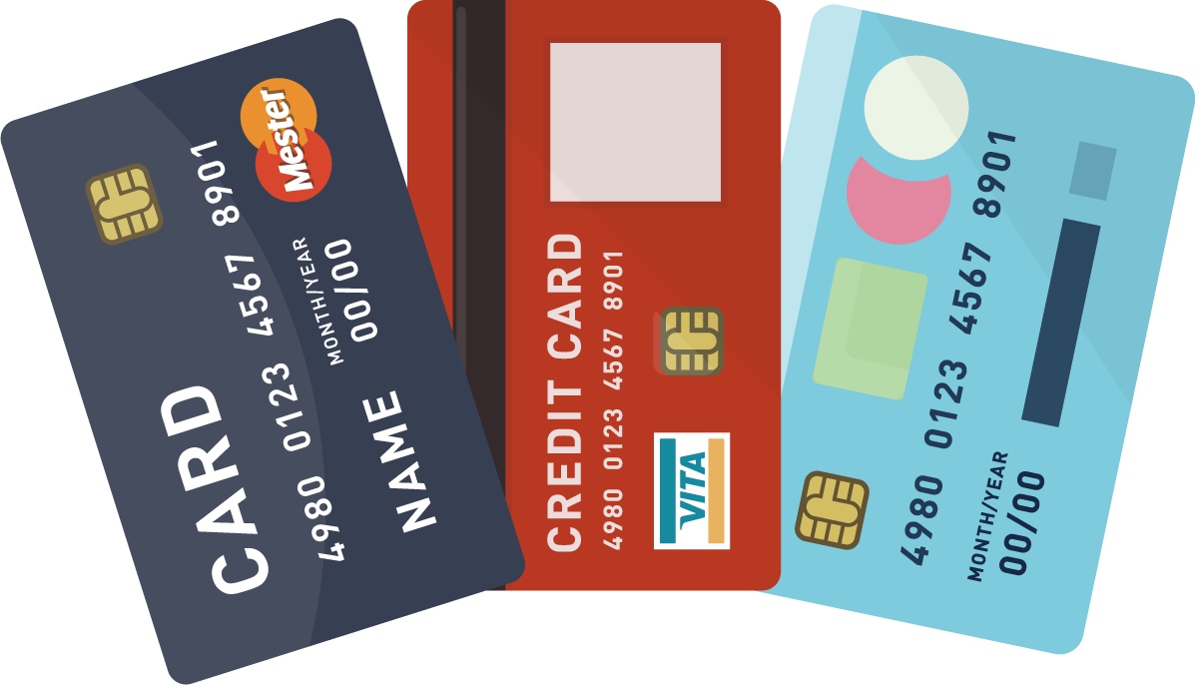

18時以降の創造的販売
代理店販売に代わる新しいチャネルとして、ネットによる直販を行います。自社の責任で商品販売する直販は、人材と組織、情報を駆使して多様な仕組みとアイデアが考えられ、迅速で創造的な販売が行えます。自由な時間が生まれる18時以降は、御社がいままで手を出してこなかった販売時間です。
夜
網路購物的重點在於 隨時都能安心購物。
晝
昼間のネットショッピングは、電話によるサポートでつながり、お客様に安心と安全を感じてもらうことが重要になります。
お客様の信頼をベースに、理想のブランドやイメージを形成し、競争力ある商品を育てることができます。同時に、価格と販売を戦略的に運営し、利益確保を安定化させることも可能です。
つながる安心を提供

